Slide 1
Холлидей Пигментс
Insert picture
Right click/send to back

Slide 2
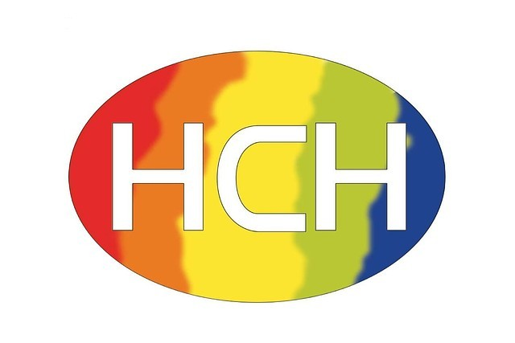
О КОМПАНИИ
Июнь
1993
1998
Сентябрь 2004
1999
2023
Основана компания
Holliday Chemicals Russia
как часть группы
Holliday Chemical
Holdings PLC (₤ 300 m).
Покупка группы
HCH PLS компанией
Yule Catto & Co PLC.
Управленческий выкуп
Holliday Chemicals Russia.
Компания Холлидей Пигментс
выделена в отдельную структуру
с офисами и складами
в Москве и Санкт-Петербурге.
Празднуем 30 лет
профессиональной работы.

Slide 3
СТРУКТУРА ГРУППЫ
ЭкоРесурс
Первый в России производитель
пищевых красителей и ингредиентов
Санкт-Петербург, Москва, Киев, Тбилиси.
Контроль Качества
Приборы и оборудование
для комплексного анализа цвета
и свойств выпускаемой продукции
Пушкин, Санкт-Петербург.
Страта
Издательство Санкт-Петербург.
Холлидей Пигментс
Оптовая продажа органических
и не органических пигментов
НоваКом
Поставка ингредиентов для
косметической промышленности
Москва, Санкт-Петербург, Киев.
Издательство Санкт-Петербург.

Slide 4
ГЕОГРАФИЯ ПОСТАВОК
СОБСТВЕННЫЕ СКЛАДЫ
В Санкт-Петербурге и Москве
КОНТРОЛЬ ОТГРУЗОК
Четкое соблюдение графиков, любая фасовка, Мелкий и крупный опт, доставка любым видом транспорта.

Slide 5
ХОЛЛИДЕЙ ПИГМЕНТС
Профиль компании
Ассортимент
Компания «Холлидей Пигментс» крупнейший поставщик сертифицированных пигментов, добавок и паст для производителей:
Лакокрасочных материалов
Пластмасс
Бумаги
Обоев
Тротуарной плитки
Искусственных кож
Товаров бытовой химии и других областей применения
.
Неорганические пигменты
Органические пигменты
Декоративные пигменты
Противокоррозионные пигменты
Жирорастворимые красители
Металлические пигменты и пасты

Slide 6
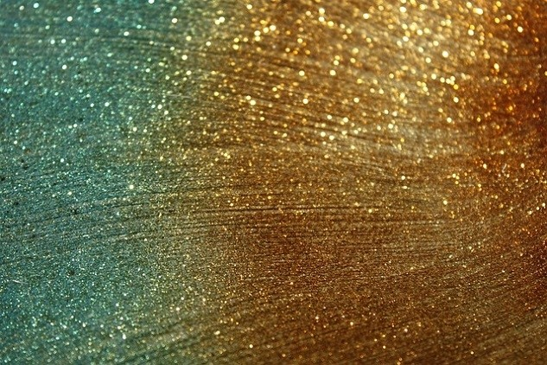
АССОРТИМЕНТ ПИГМЕНТОВ
Неорганические
Органические
Ультрамариновые и марганцевые фиолетовые
Противокоррозионные
Железоокисные
Крона
Кадмиевые и кобальтовые
Фталоцианиновые пигменты (α-модификаций, β-модификаций)
Красные и желтые пигменты
(Азо-, полициклические, хинакридоновые)
Жирорастворимые красители
Прямые красители
Противокоррозионные
Эффектные
Фосфаты
Хроматы
На основе диоксида кремния
Перламутровые пигменты
Флуоресцентные пигменты
Металлические пудры и пасты

Slide 7
ЛАБОРАТОРИЯ
Современное оборудование
01
Контроль качества
Квалифицированный персонал.
Ведущие специалисты компании регулярно
Проводят семинары для клиентов.
02
Сырья и готовой продукции.
03
Поддержка клиентов
Разработка
04
Технологическая поддержка и
Консультация клиентов.
Новых видов продукции и рецептур.

Slide 8
КОНТРОЛЬ КАЧЕСТВА
ГОТОВАЯ ПРОДУКЦИЯ
СЫРЬЕ
ПРОИЗВОДСТВО
КОНТРОЛЬ КАЧЕСТВА
Соответствие спецификациям
Стандартизация продукта
ДОКУМЕНТАЦИЯ
Спецификации
Сертификаты анализа
ЛАБОРАТОРИЯ
Подбор цвета
Стандартизация цвета
Разработка новых форм продукции

Slide 9
НАШИ ПАРТНЕРЫ
SNCZ L`anticorrosion
Основанная в 1984 году, Societe Nouvelle des Couleurs Zinciques - SNCZ, является лидером в разработке, продаже и производстве антикорозионных пигментов. Все выпускаемые продукты — минеральные антикоррозионные пигменты.
Ассортимент
Фосфаты цинка
Модифицированные фосфаты цинка
Экологически безопасные фосфаты цинка
Фосфаты не содержащие цинк
Полифосфаты
Пигменты на основе диоксида кремния
Хроматы стронция, цинка, бария
Основные стадии производства
Химическое взаимодействие между кислотой
и основанием (напр. фосфорной кислотой и оксидом цинка)
Промывка и фильтрация полученного осадка
Сушка и измельчение
Контроль качества на соответствие спецификации
Упаковка в бумажные пакеты и биг-беги.

Slide 10
SNCZ
ФОСФАТЫ ЦИНКА
Диссоциация фосфата
Под действием воды, проникающее в лакокрасочное покрытие с образованием комплексной кислоты
Комплексная кислота
реагирует с ионами железа на анодных участках с образованием стабильных, прочно удерживаемых комплексных ингибиторов коррозии.
Zn3(PO4)2 4H2O ↔[Zn3(PO4)2 (OH)2 (H2O)2]2– + 2H+
Противокоррозионное действие:
Благодаря более сильной комплексообразующей способности фосфаты хорошо защищают подложки со следами ржавчины. Максимальная активность пигмента достигается при рН 3-6. Стабилен со многими плёнкообразователями. При термическом разложении образуется пирофосфат цинка.

Slide 11
ФОСФАТЫ ЦИНКА.
Фосфат цинка PZ20:
Цинк ортофосфат тетрагидрат
Zn3(PO4)2 4H2O
Микронизированный белый порошок.
Универсальный пигмент.
PZ20 не содержит свободного оксида цинка.
Свойства:
В фазе тетрагидрата PZ20 стабилен и не гидроскопичен. Обладает хорошей диспергируемостью, и низкой маслоемкостью. При термическом разложении образуется пирофосфат цинка.
Применение:
защитные покрытия
PZW2 рекомендуется использовать для широкого ряда пленкообразующих систем: органоразбавляемых, водоразбавляемых.
возможно применение в эпоксидных порошковых красках.
для усиления противокоррозионных свойств рекомендуется использовать совместно с хроматом цинка или стронция.

Slide 12
ФОСФАТЫ ЦИНКА.
Фосфат цинка PZW2:
Цинк ортофосфат дигидрат.
Zn3(PO4)2 2H2O
Содержит небольшое количество оксида цинка.
Механизм действия аналогичен PZ20.
Будучи в нестабильной форме дигидрата PZW2 легко переходит во влажной среде в тетрагидратную фазу.
Рекомендуемая концентрация — 5-12% в общей рецептуре. Для ПВХ — 20-40%.
Применение:
защитные покрытия;
PZ20 рекомендуется для использования в широком ряде пленкообразующих систем: органоразбавляемых, водоразбавляемых, воздушной и горячей сушки;
для усиления противокоррозионных свойств рекомендуется использовать совместно с хроматом цинка или стронция
Рекомендуемая концентрация — 5-12% в общей рецептуре. Для ПВХ — 20-40%.
Использование фосфата цинка для изготовления светлых грунтовок с высокими адгезионными свойствами, позволяет снизить расход светлых покрывных эмалей.

Slide 13
ФОСФАТЫ ЦИНКА.
Новинокс АСЕ20:
Экологичный фосфат цинка.
Содержит 90% стандартного фосфата цинка и может использоваться в качестве замены PZ20 в широком ряду органо- и водоразбавляемых систем. При этом, краски маркируются как продукт не опасный для окружающей среды.
Рекомендуемая концентрация — 5-12% в общей рецептуре. Для ПВХ — 20-40%..
Применение:
защитные покрытия;
ACE20 подходит для использования в широком ряде пленкообразующих систем: органоразбавляемых, водоразбавляемых, воздушной и горячей сушки.

Slide 14
МОДИФИЦИРОВАННЫЕ ФОСФАТЫ ЦИНКА.
Новинокс PZ02:
Модифицированный ортофосфат цинка
Zn3(PO4)2 4H2O, ZnO и органический компаунд.
Микронизированный белый порошок. Механизм действия аналогичен PZ20.
Более активен, чем стандартный фосфат цинка особенно в полиуретановых и алкидных системах. Содержит небольшое количество свободного оксида цинка.
Рекомендуемая концентрация — 5-12% в общей рецептуре.
Применение:
средние и жирные алкидные системы на основе льняного масла.
водные эпоксиэстеры
хлорированная резина

Slide 15
МОДИФИЦИРОВАННЫЕ ФОСФАТЫ ЦИНКА.
Фосфинал PZ04:
Гидратированный ортофосфат цинка и алюминия
Zn3Al(PO4)3 хН2О (х=4 – 8).
Содержит 4% алюминия и небольшое количество свободного оксида цинка. Механизм действия — образование на анодных участках комплексного ингибитора
коррозии.
Рекомендуемая концентрация — 5-12% в общей рецептуре.
Применение:
органоразбавляемые эпоксидные системы
водные эпоксидные системы
водные акриловые системы
краски для коил-коатинга

Slide 16
МОДИФИЦИРОВАННЫЕ ФОСФАТЫ ЦИНКА.
Фосфинал PZ06:
Основной ортофосфат цинка. Содержит небольшое количество свободного оксида цинка.
Механизм действия — образование на анодных участках комплексного ингибитора коррозии. Более активен, чем стандартный фосфат цинка в полиуретановых и алкидных системах.
Рекомендуемая концентрация — 5-12% в общей рецептуре.
Применение:
средние и жирные алкиды.
водные акриловые системы
органоразбавляемые виниловые смолы
органоразбавляемые акриловые сополимеры
двухупаковочные полиуретаны
эпоксиполиэфирные смолы
хлорированная резина

Slide 17
МОДИФИЦИРОВАННЫЕ ФОСФАТЫ ЦИНКА.
Новинокс PPS10:
Цинк-кальций-стронций фосфосиликат.
Содержит небольшое количество свободного оксида цинка.
Высокоэффективный во многих связующих. Пигмент имеет более высокий показатель рН, чем стандартный фосфат цинка. Обладает хорошей диспергируемостью и низкой маслоемкостью.
Ингибирующее действие увеличивается за счет присутствия силикатных ионов, повышающих значения рН на поверхности подложки. Силикаты также создают барьер, препятствующий проникновению окислителей на поверхности металла.
Рекомендуемая концентрация — 5-12% в общей рецептуре.
Применение:
органоразбавляемые системы на основе средних и жирных алкидов
органоразбавляемые эпоксидные и полиуретановые системы
водоразбавляемые алкидные и акриловые системы

Slide 18
ФОСФАТЫ НЕ СОДЕРЖАЩИЕ ЦИНК.
Новинокс РС01:
Дикальций фосфат CaHPO4, xH2O (x<2)
Противокоррозионный пигмент без содержания цинка, с низким содержанием тяжелых металлов.
Может использоваться в покрытиях, контактирующих с пищевыми продуктами.
Рекомендуемая концентрация — 5-12% в общей рецептуре.
Применение:
эпоксидные органоразбавляемые системы
водоразбавляемые алкидные, эпоксидные, акриловые системы
порошковые эпоксидные краски

Slide 19
ФОСФАТЫ НЕ СОДЕРЖАЩИЕ ЦИНК.
Новинокс РАТ15:
Щелочеземельный фосфат.
Нетоксичный пигмент. Обладает большей стойкостью в солевом тумане по сравнению со стандартным фосфатом цинка в органоразбавляемых алкидных системах.
Рекомендуемая концентрация — 5-12% в общей рецептуре.
Применение:
средние и жирные алкиды
водоразбавляемые эпоксидные и акрилатные краски
порошковые эпоксидные краски

Slide 20
ФОСФАТЫ НЕ СОДЕРЖАЩИЕ ЦИНК.
Новинокс РАТ30:
Щелочеземельный фосфат.
Нетоксичный пигмент. Обладает высокой противокоррозионной устойчивостью в солевом тумане (аналогично хромату стронция) в покрытиях койл-коатинга.
Особенно хорошая защита достигается в комбинации с ХСА02.
Этим пигментом можно заменить стандартный фосфат цинка в органоразбавляемых алкидных красках, при этом не требуется дополнительная маркировка токсичности.
Рекомендуемая концентрация — 5-12% в общей рецептуре.
Применение:
средние и жирные алкиды
койл-коатинг

Slide 21
ПОЛИФОСФАТЫ.
Новинокс PAZ:
Полифосфат цинка и алюминия.
Полифосфаты более активны чем стандартные фосфаты и могут использоваться в качестве замены хромата стронция в красках, наносимых методом койл-коатинга.
Механизм действия:
ионы триполифосфата(Р3О10)5- связывают ионы железа Fe3+. Кроме того, полифосфатные ионы гидролизуются с образованием ионов (Р2О7)4– и (РО4)3- и реагируют с ионами Fe3+. Гидроксиды цинка и алюминия образуют плотное ингибирующее покрытие на анодных участках.
Рекомендуемая концентрация — 5-10% в общей рецептуре.
Применение:
средние и жирные алкиды
органоразбавляемые эпоксидные и полиуретановые системы
койл-коатинг
водоразбавляемые алкидные эмульсии
водные акрилаты и модифицированные акрилаты
порошковые эпоксидные краски

Slide 22
ПОЛИФОСФАТЫ.
Новинокс PAM:
Полифосфат магния и алюминия.
Хорошая альтернатива хромату стронция в полиуре тановых и полиэфирных красках, наносимых методом койл-коатинга.
Рекомендуемая концентрация — 5-10% в общей рецептуре.
Применение:
койл-коатинг

Slide 23
ПОЛИФОСФАТЫ.
Новинокс PAS:
Полифосфат магния и алюминия.
Полифосфат стронция и алюминия
Хорошая альтернатива хромату стронция в красках, наносимых методом койл-коатинга.
Рекомендуемая концентрация — 5 - 10% в общей рецептуре.
Применение:
эпоксидные органоразбавляемые и водные краски
травильные грунтовки
порошковые силиконовые краски
койл-коатинг

Slide 24
ПИГМЕНТЫ НА ОСНОВЕ ДИОКСИДА КРЕМНИЯ.
Новинокс XCA02:
Пигмент на основе диоксида кремния и кальция.
Не токсичный, экологически безопасный антикоррозионный пигмент белого цвета.
Лучшая альтернатива хромату стронция в красках для койл-коатинга. Также можно использовать в алкидных, эпоксидных, полиуретановых системах.
XCA02 можно использовать отдельно или в сочетании с пигментами на основе фосфата, таким как фосфат цинка PZ20, NOVINOX PAT 15 или NOVINOX® ACE20.
Применение:
алкидные, эпоксидные, полиуретановые системаы
койл-коатинг

Slide 25
Хроматы
Хроматы металлов
эффективно ингибируют анодный и катодный процессы электрохимической коррозии.
На андоных участках
На катодных участках
подложки хромат-ионы, восстанавливаясь, образуют пленки гидроксида или оксида хрома, пассивирующих металл.
поверхности хромат-ионы взаимодействуют с ионами металла с образованием на подложке ингибирующего комплекса.
Противокоррозионное действие:
Их антикоррозионное действие проявляется за счет образования комплексных хромат-ионов при растворении в воде в процессе эксплуатации покрытия.

Slide 26
ХРОМАТЫ.
Хромат стронция L203E:
Хромат стронция SrCrO4 — низкопылящий желтый микронизированный порошок.
Не гидроскопичен, легко диспергируется, имеет низкую маслоемкость.
Обладает небольшой растворимостью в воде (0,8 - 1,5 г/л) и стабильностью при температуре 250°С.
Хромат стронция стабилен во многих типах связующих.
Он увеличивает адгезию покрытия к металлу, уменьшая подпленочную коррозию.
Применение:
коил-коатинг, авиационные покрытия
используется в защитных составах для стали, алюминия и его сплавов

Slide 27
ХРОМАТЫ.
Хромат цинка CZ20:
Хромат цинка и калия — 3ZnCrO4, K2CrO4, Zn(OH)2,2H2O — низкопылящий желтый микронизированный порошок.
Хромат цинка обладает низкой маслоемкостью и небольшой растворимостью в воде (0,5 - 1,0 г/л).
CZ20 может реагировать с определенными смолами содержащими высокие концентрации свободных карбоксильных групп. Он увеличивает адгезию покрытия к поверхности металла.
В комбинации с фосфатом цинка достигается наилучший противокоррозионный эффект покрытия.
CZ20 повышает стойкость покрытия к бактериологической коррозии.
Применение:
любые связующие, не содержащие свободных реактивных карбоксильных групп, особенно рекомендуется для грунтовок горячей сушки

Slide 28
ХРОМАТЫ.
Тетраоксихромат цинка ТС20:
Цинк хромат тетрагидрат ZnCrO4 ,4Zn(OH)2 — низкопылящий микронизированный порошок желтого цвета.
Не гидроскопичный, имеет среднюю маслоемкость. Его растворимость в воде очень низкая (менее 0,5 г/л).
Стабилен при температуре 160-180°С.
В присутствии фосфорной кислоты ТС20 пассивирует металл c образованием на поверхности комплексного соединения (окислительная пассивация).
ТС20 — сильнощелочной пигмент, и очень активен с большинством смол и металлов.
Применение:
травильные грунтовки
специальные грунты для защиты стали и аллюминия

Slide 29
ХРОМАТЫ.
Хромат бария М20:
Хромат бария — ВаCrO4 низкопылящий микронизированный порошок желтого цвета.
Не гидроскопичный, имеет низкую маслоемкость и самую низкую растворимость 3 - 10 мг/л.
Обладает превосходной светостойкостью и термостойкостью до 600°С.
Применение:
все виды эпоксидных систем
травильные грунтовки

Slide 30
НАШИ ПАРТНЕРЫ
Kuncai
Kuncai является ведущим мировым предприятием по разработке и производству перламутровых пигментов. Принцип развития бизнеса компании - обеспечение защиты окружающей среды, стремление к идеальному сочетанию технологий и природы, ресурсоэффективности, инноваций и глобализации.
Свойства перламутровых пигментов
нетоксичные и безопасные
высокая химостойкость
отличная светостойкость и атмосферостойкость
высокая термостойкость (до 800°С)
хорошая диспергируемость
не проводят электрический ток
Применение
во всех типах ЛКМ
окрашивание практически всех типов пластмасс
производство косметических товаров
окраска изделий из искусственных кож
окраска резинотехнических изделий
производство обоев
изготовление чернил для полиграфии

Slide 31
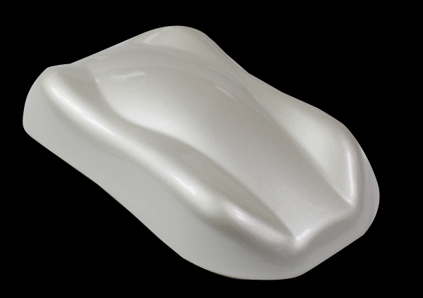
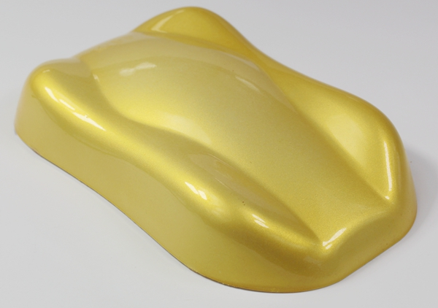
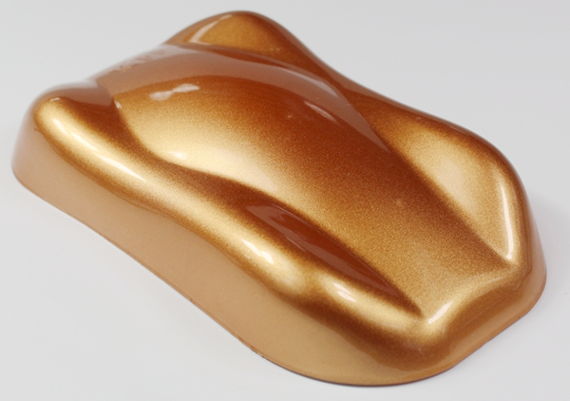
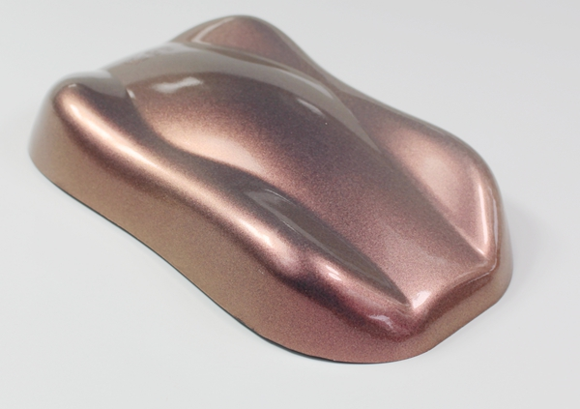
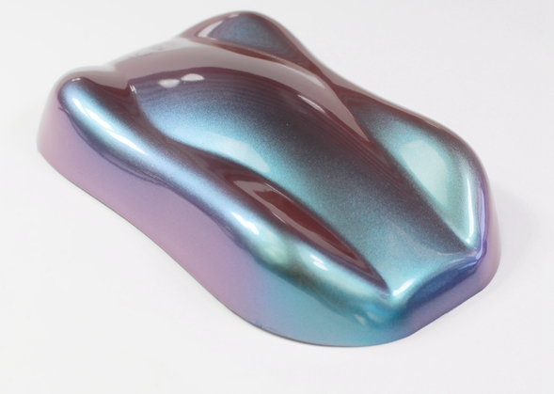
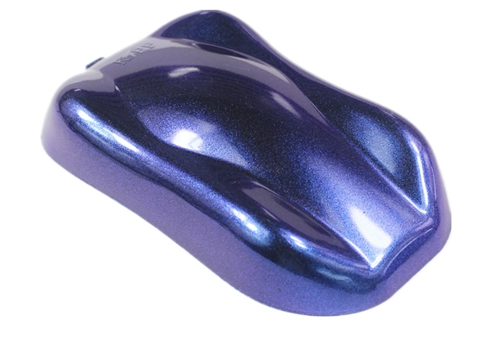
ТИПЫ ПЕРЛАМУТРОВЫХ ПИГМЕНТОВ.
СЕРЕБРЯНЫЕ
ЗОЛОТЫЕ
БРОНЗОВЫЕ
НА ОСНОВЕ БОРОСИЛИКАТНОГО СТЕКЛА
ИНТЕРФЕРЕНЦИОННЫЕ
ХАМЕЛЕОНЫ

Slide 32
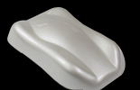
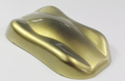
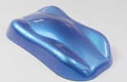
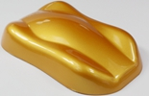
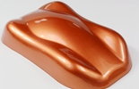
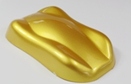
Индустриальная серия:
Цветные перламутровые пигменты на основе натуральной слюды с отличным блеском, обладают высокой свето-, термо- и атмосферостойкостью. Устойчивы к кислотам и щелочам, не проводят электрический ток, легко диспергируются.
КС100
КС205
КС225
КС323
КС502MK
КС9305

Slide 33
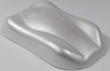
Кристаллическая серия:
Цветные перламутровые пигменты на основе искусственной слюды. По сравнению с натуральной слюдой, обладают высокой белизной, чистотой, потрясающим блеском, яркостью и низким содержанием тяжелых металлов.
КС8200
КС8205
КС8225
КС8305
КС8130
КС8305

Slide 34
Автомобильная серия:
Автомобильная серия обладает высокой атмосферостойкостью благодаря многослойному покрытию и специальной обработке поверхности. Данная серия обладает более узким распределением размеров частиц и подвергается строгим требованиям контроля процесса производства для обеспечения стабильности оттенка, устойчивости к атмосферным воздействиям и адгезии.
КС8200
КС8205
КС8225
КС8305
КС8130
КС8305

Slide 35
Наши партнеры
Химическая компания, занимающаяся производством и поставками высококачественных пигментов и добавок. Пигменты Venator разрабатываются талантливой командой экспертов, которые стремятся к постоянным инновациям, ориентированным на клиента. В нашем ассортименте продукты Venator представлены ультрамариновыми, железноокисными, кадмиевыми, кобальтовыми и металлокомплексными пигментами.

Slide 36
НАШИ ПАРТНЕРЫ
VENATOR
Химическая компания, занимающаяся производством и поставками высококачественных пигментов и добавок. Пигменты Venator разрабатываются талантливой командой экспертов, которые стремятся к постоянным инновациям, ориентированным на клиента. В нашем ассортименте продукты Venator представлены ультрамариновыми, железноокисными, кадмиевыми, кобальтовыми и металлокомплексными пигментами.

Slide 37
Ультрамариновые пигменты
Синий ультрамарин является синтетическим эквивалентом природного минерала ляпис-лазури, основные месторождения которого находятся в Афганистане и Чили. Ляпис-лазурь не часто встречается в природе, а получение из нее пигмента связано с определенными трудностями, что делало пигмент чрезвычайно дорогим и малодоступным. Процесс искусственного получения ультрамарина был открыт в 1828 году.

Slide 38
Ультрамариновые пигменты
Производственный процесс
Главные компоненты, используемые для изготовления ультрамарина, - это глина (каолин), карбонат натрия и сера. Основные компоненты перемешивают и смешивают с другими второстепенными добавками, нагревают до температуры 800^{о}С в специально сконструированной печи для обжига и сушки. После охлаждения до 400^{о}С, благодаря реакции окисления, получается продукт характерного синего цвета. Полученный «сырой» синий пигмент очищают с помощью серии процессов разделения и фильтрации. Очищенный пигмент классифицируют по размеру частиц на ряд фракций, на основе которых впоследствии и создается ассортимент продукции.
Ультрамарин фиолетовый получают из синего пигмента химической реакцией с хлоридом аммония при 200^{о}С. Во время этого процесса происходит дальнейшее окисление одновременно с заменой в кристаллической решетке некоторых ионов натрия водородными ионами.
Ультрамарин розовый получают в результате обработки фиолетового пигмента в растворе соляной кислоты при 180^{о}С

Slide 39
Ультрамариновые пигменты
Производственный процесс
Свойства
Размер частиц имеет прямое влияние на ряд цветовых свойств ультрамаринов. Пигменты с более мелким размером частиц обладают:
более высокой интенсивностью окраски;
более зеленым оттенком;
более чистым тоном.
Ультрамарин фиолетовый обладает более слабой красящей способностью, чем синий пигмент.
Ультрамарин розовый – это красный пигмент с синим оттенком, имеющий сравнительно низкую интенсивность окраски.

Slide 40
НАШИ ПАРТНЕРЫ

Slide 41
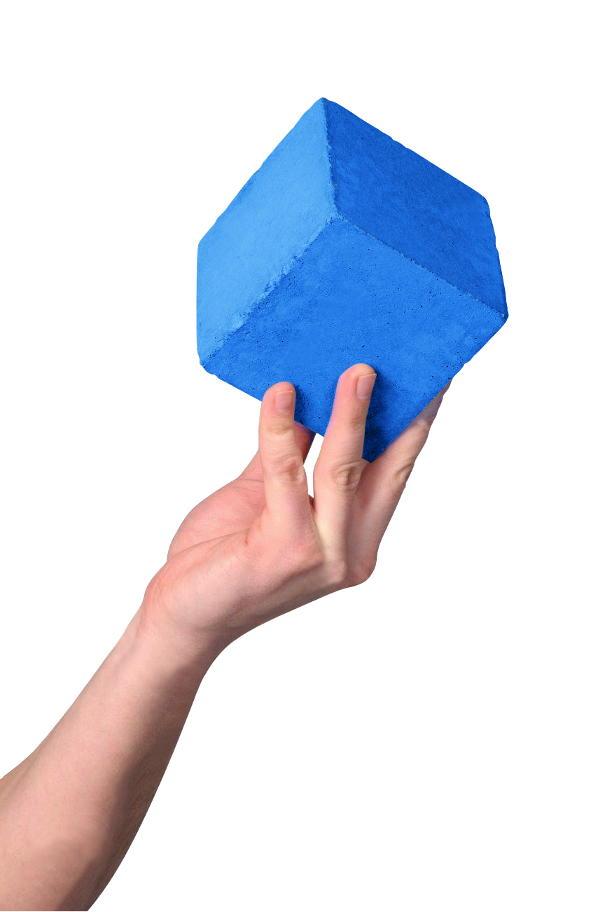
ОФИСЫ ПРОДАЖ:
Санкт-Петербург, ул.Киевская д.6 к.1, лит.Б Тел./факс: (812) 7777-33-4, Факс: (812)7777-33-5
Москва, г. Люберцы, ул.Кирова, д.20-А
Тел./факс: (495) 640-10-92
Email: info@holliday-pigments.ru
Web site: www.holliday-pigments.ru
Insert picture
Right click/send to back

